Slide 1
Subvenciones gestión riesgo inundación
Exploraciones ganaderas
9 de Marzo de 2023
Enrique Novales Allué
D.G de Calidad y Seguridad Alimentaria

Slide 2
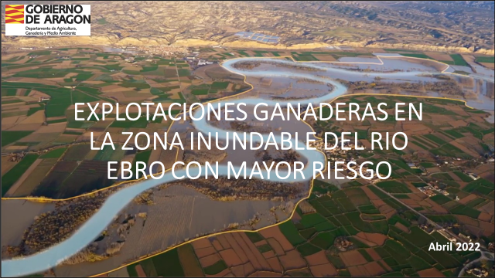
Propuesta: Destinatarios Privados
  Indemnizar cese actividad ganadera 1,5 M€

Slide 3
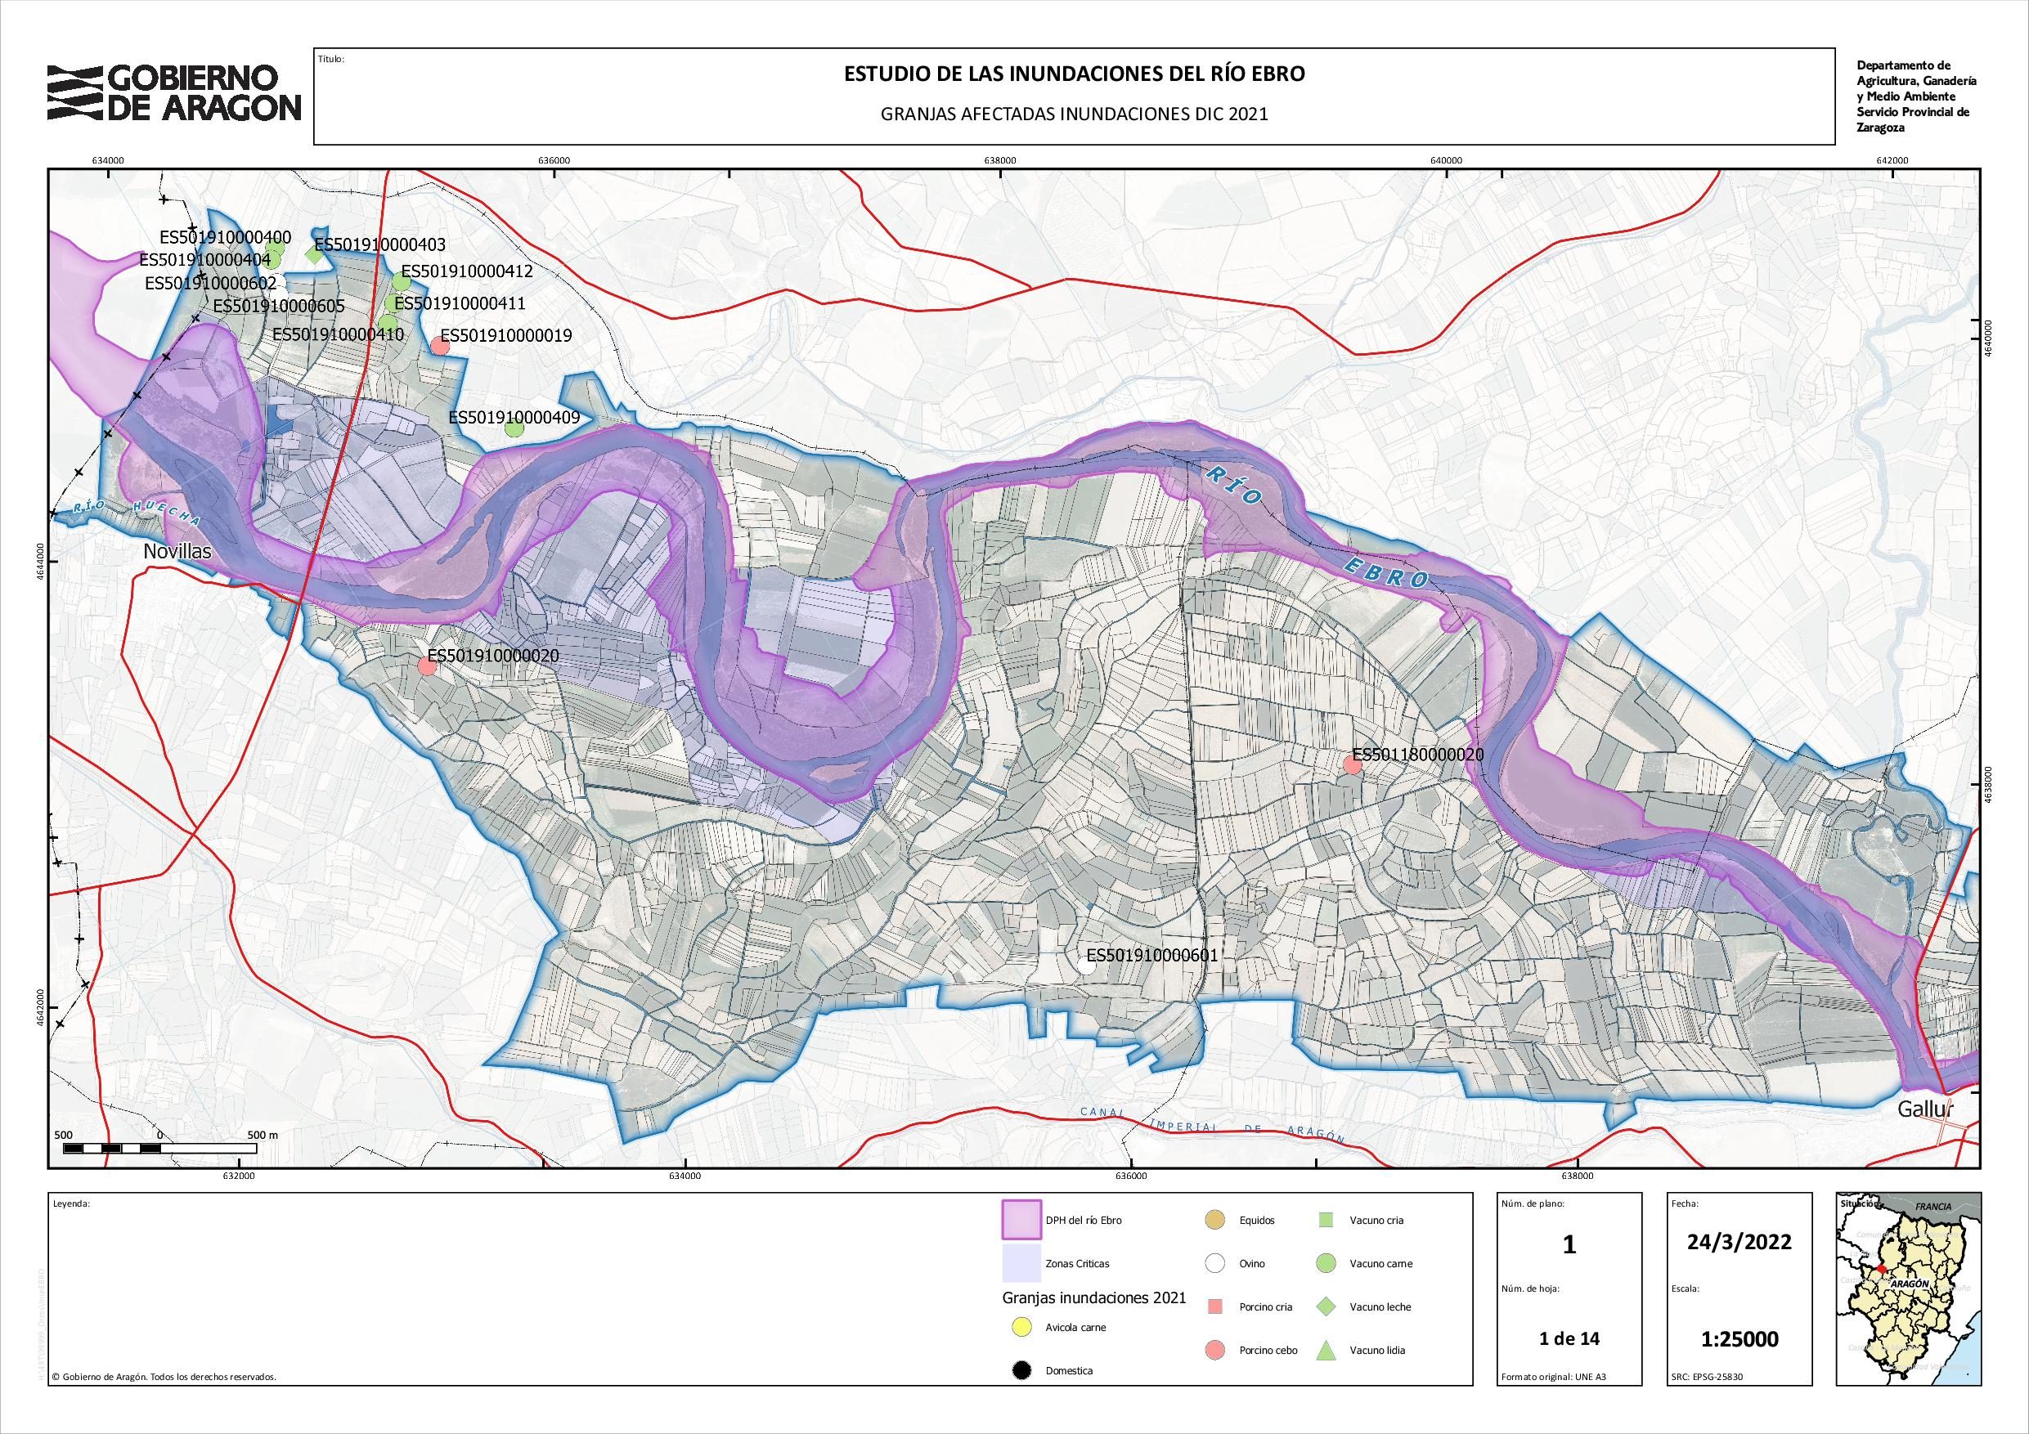
C

Slide 4
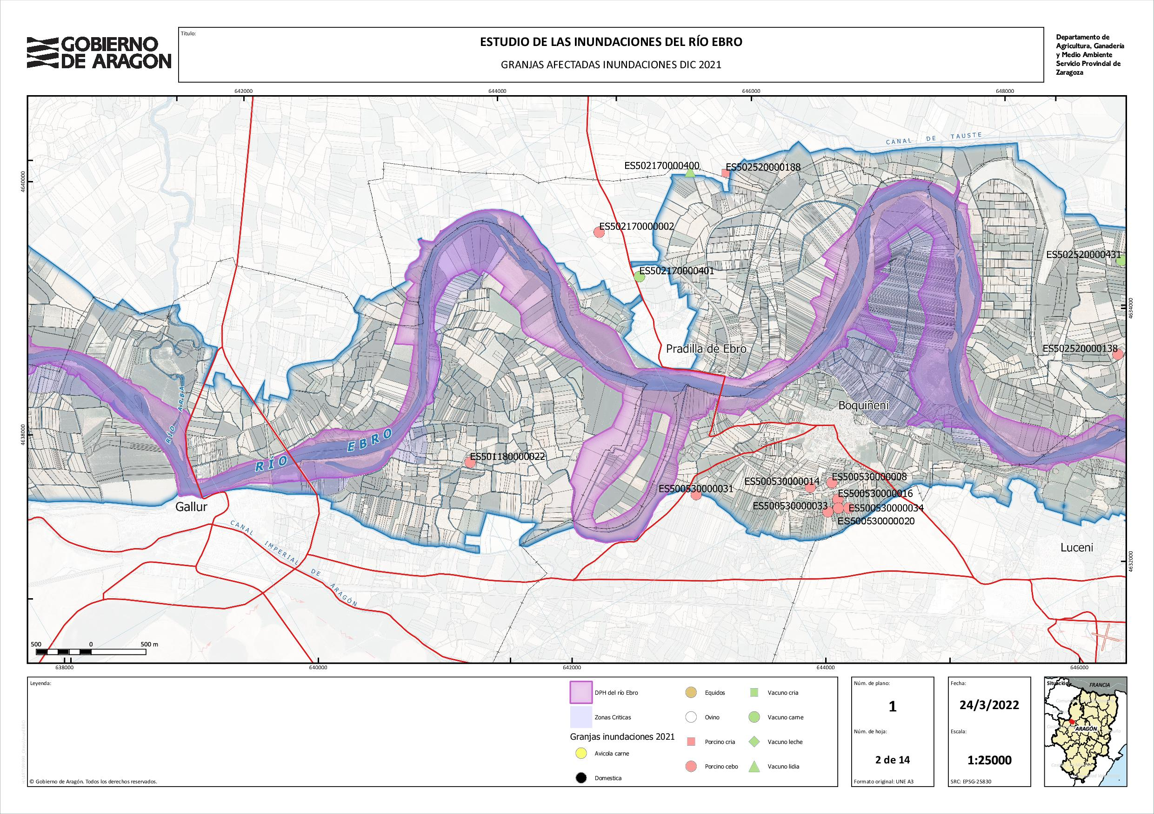
C
C
C

Slide 5
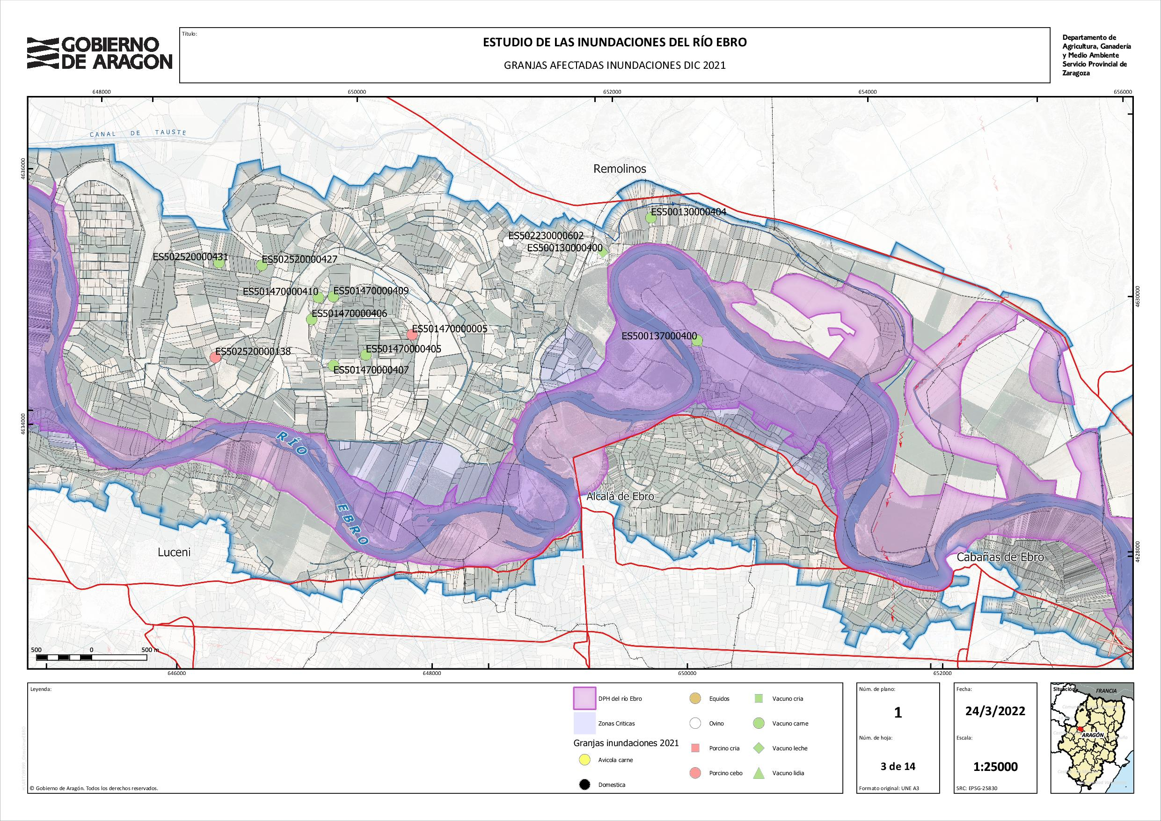

T
T
T

Slide 6
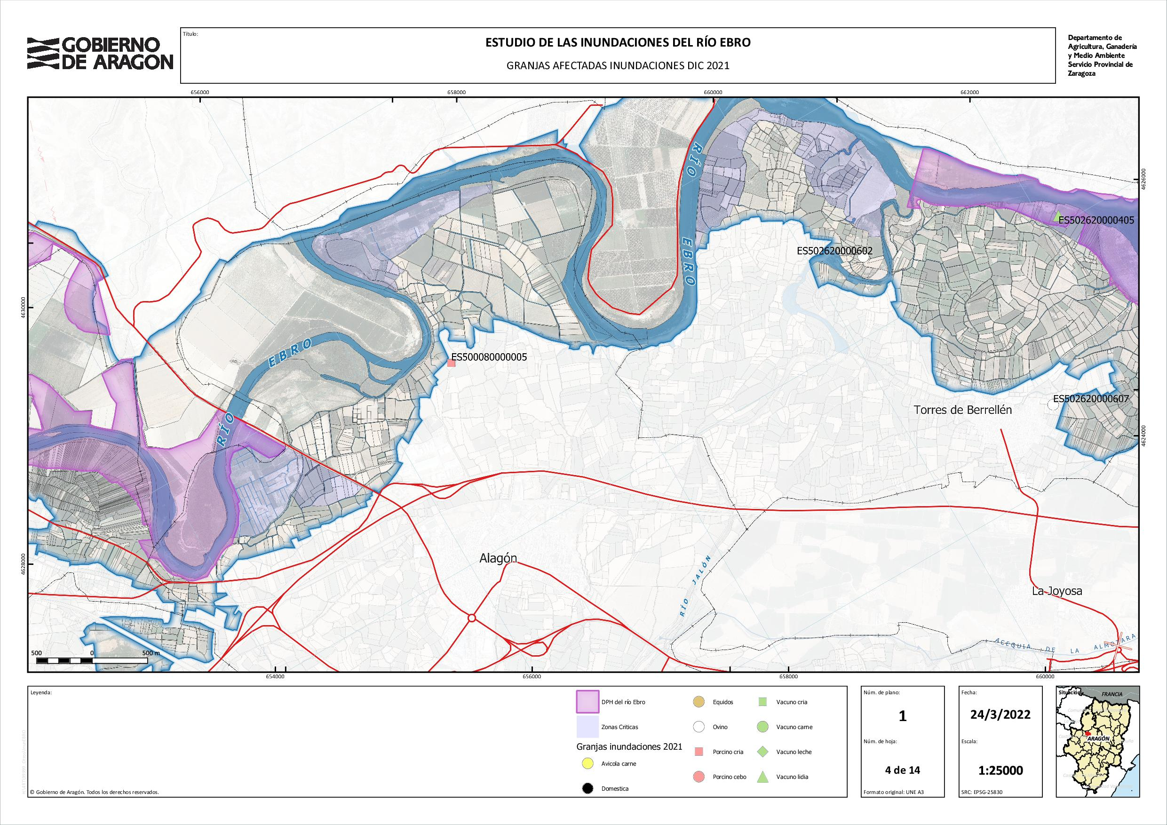

Slide 7
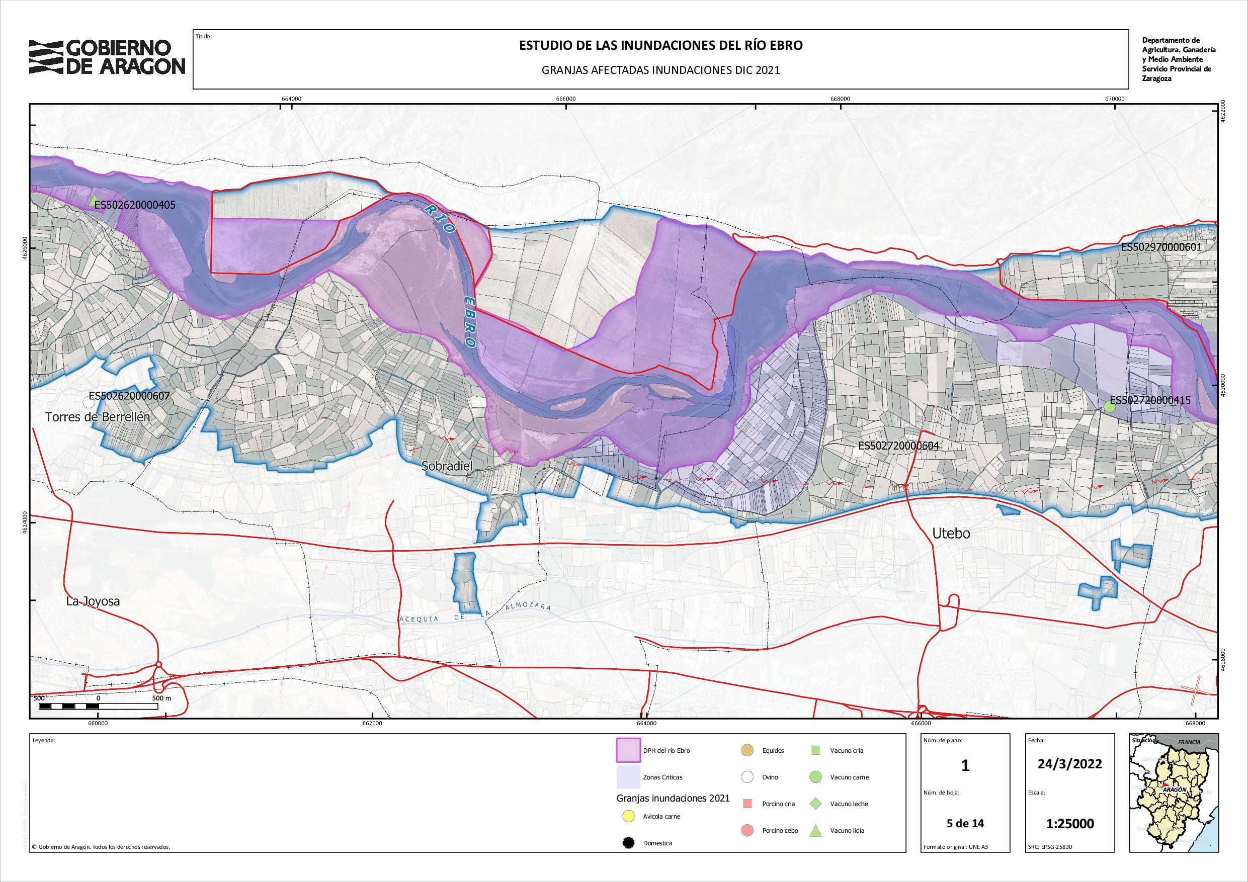

Slide 8
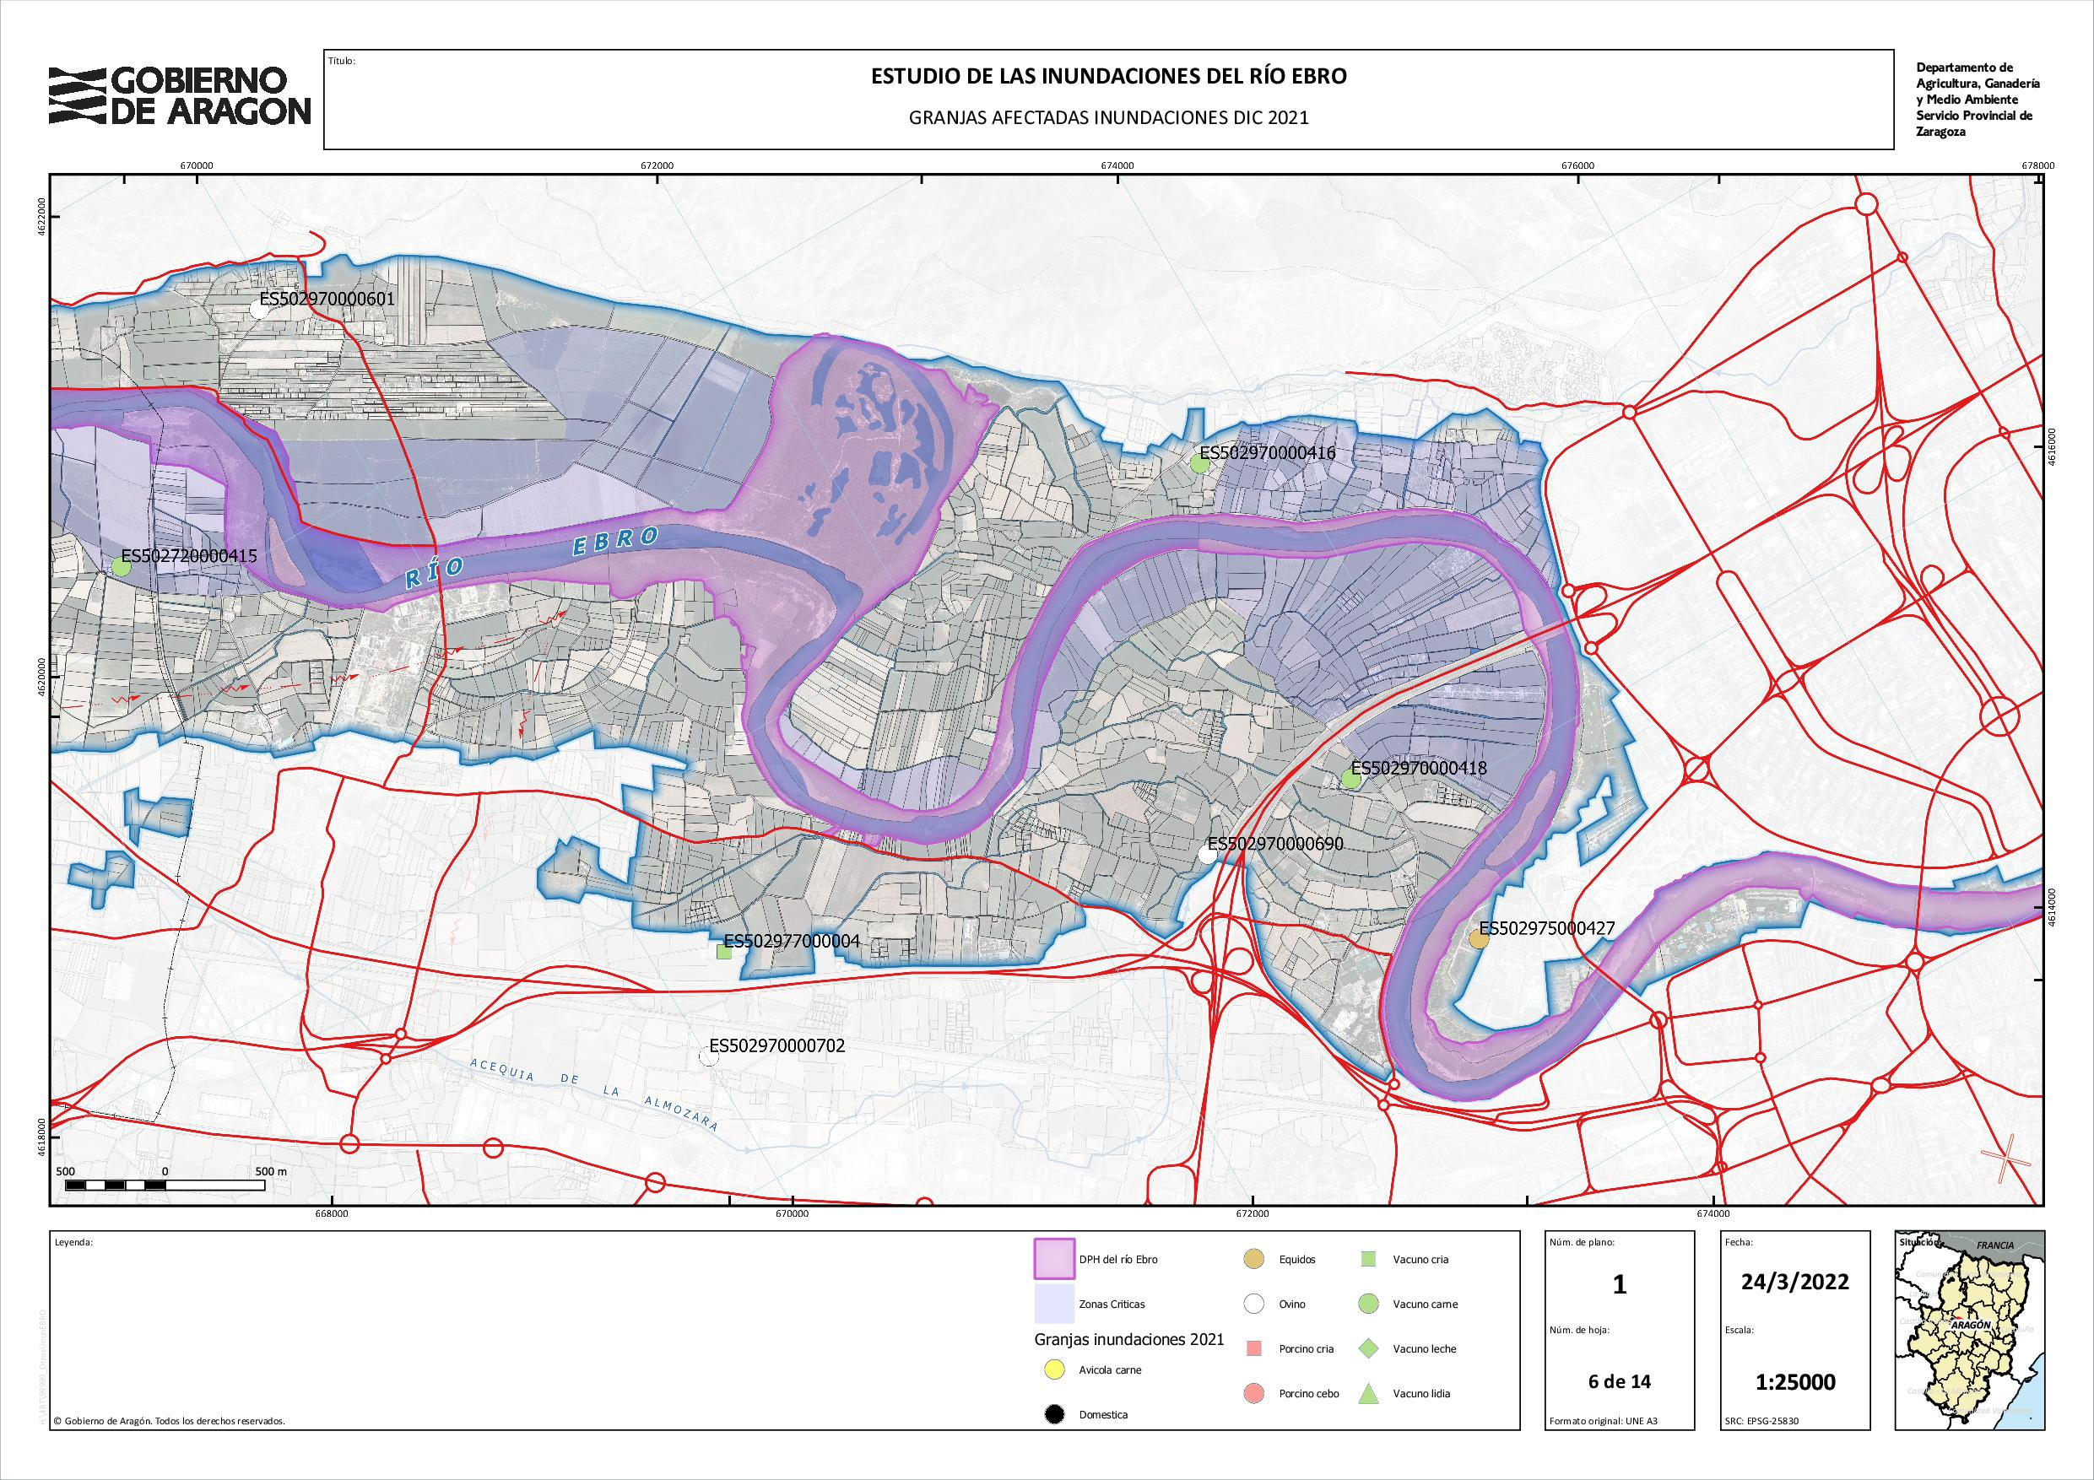
T

Slide 9
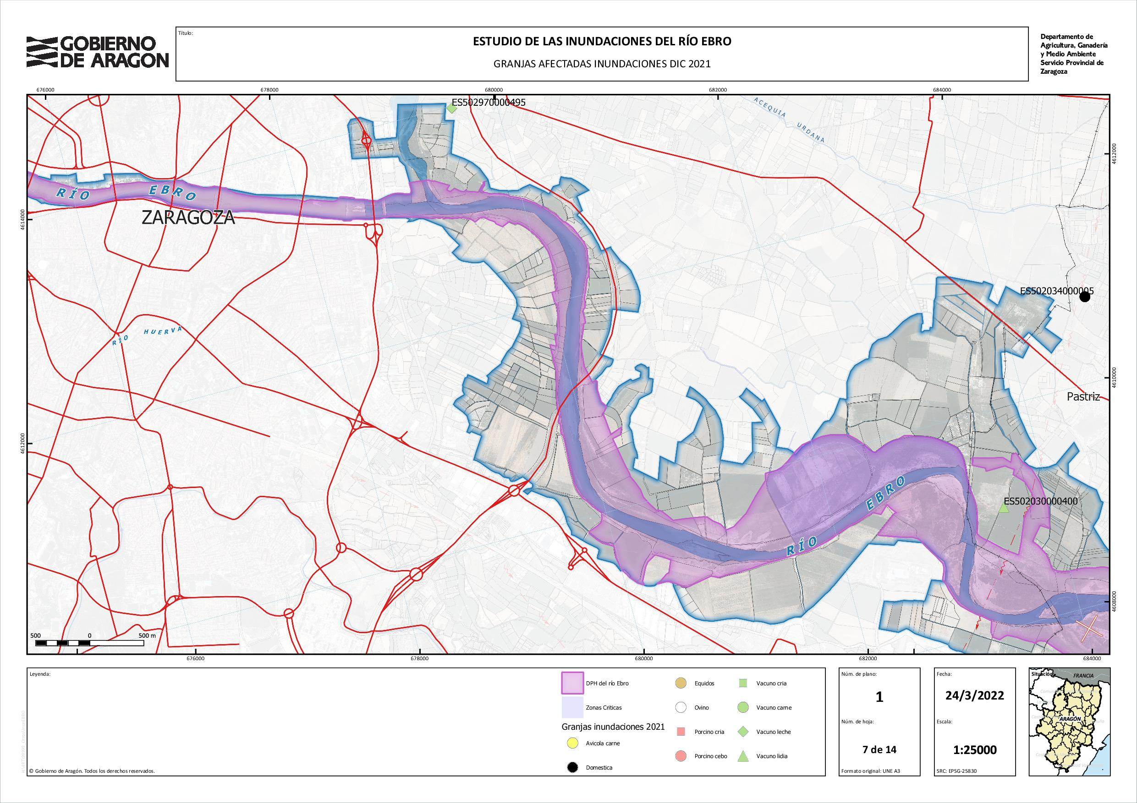

Slide 10
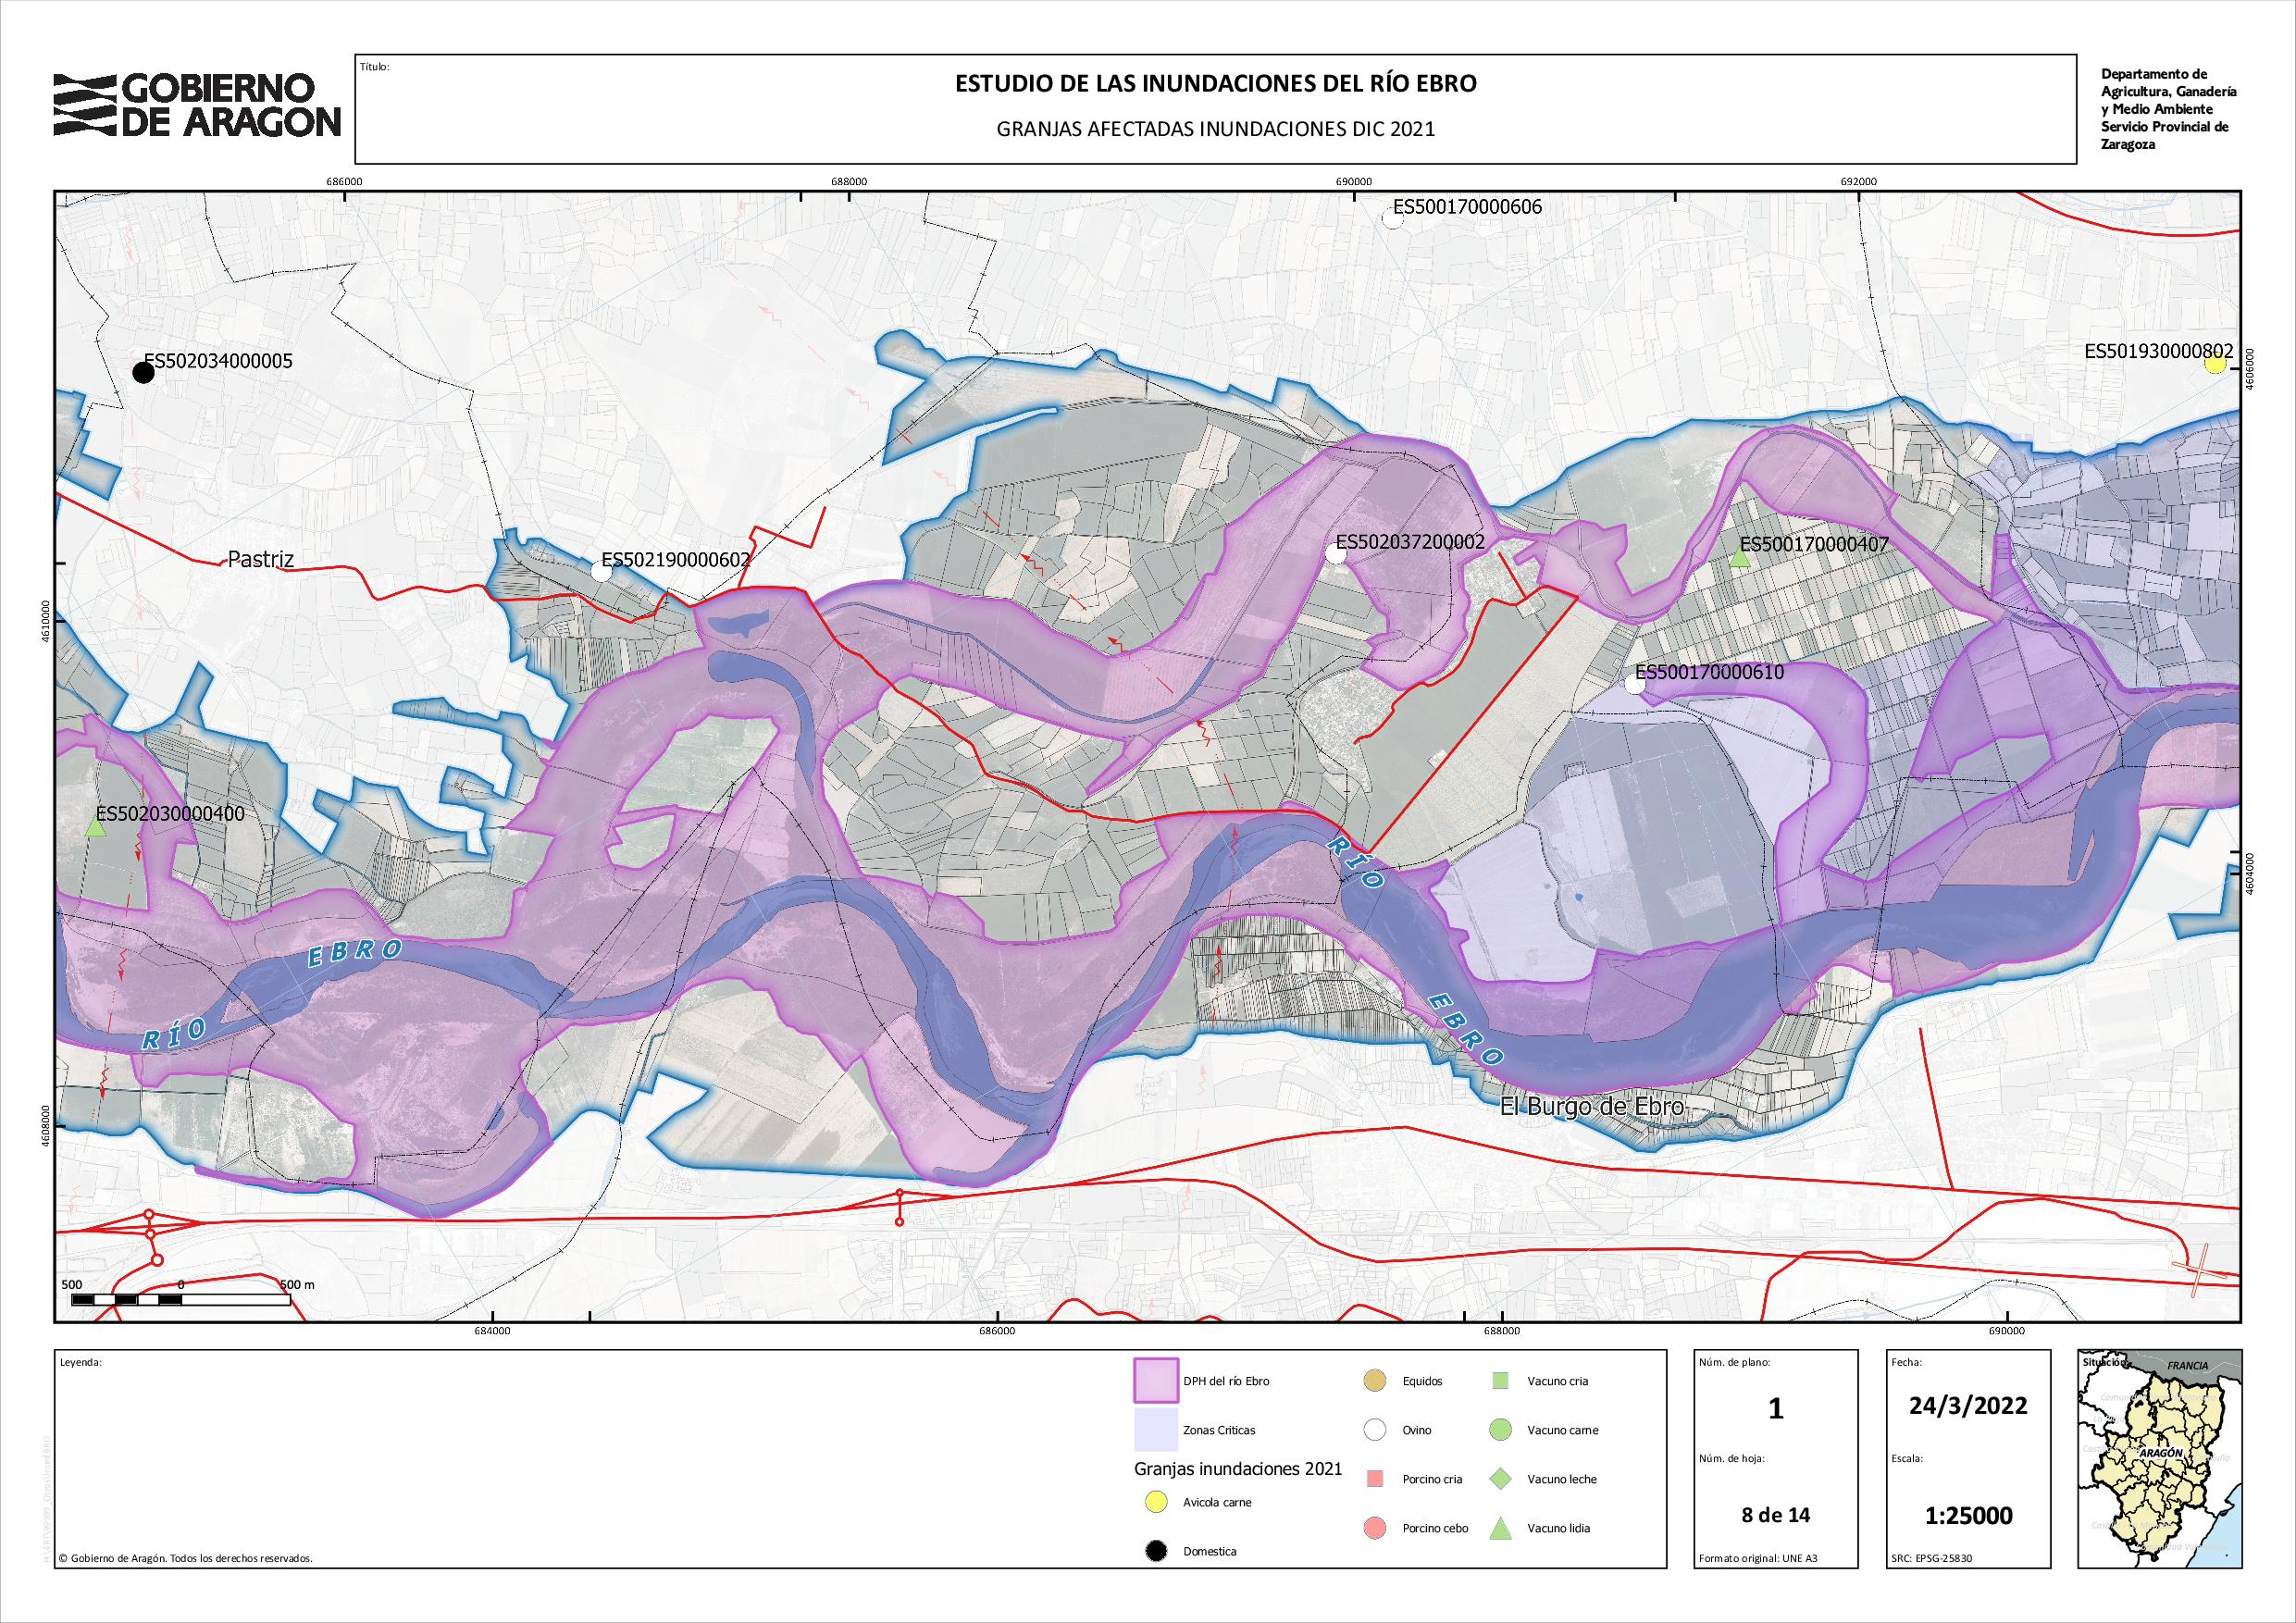

Slide 11
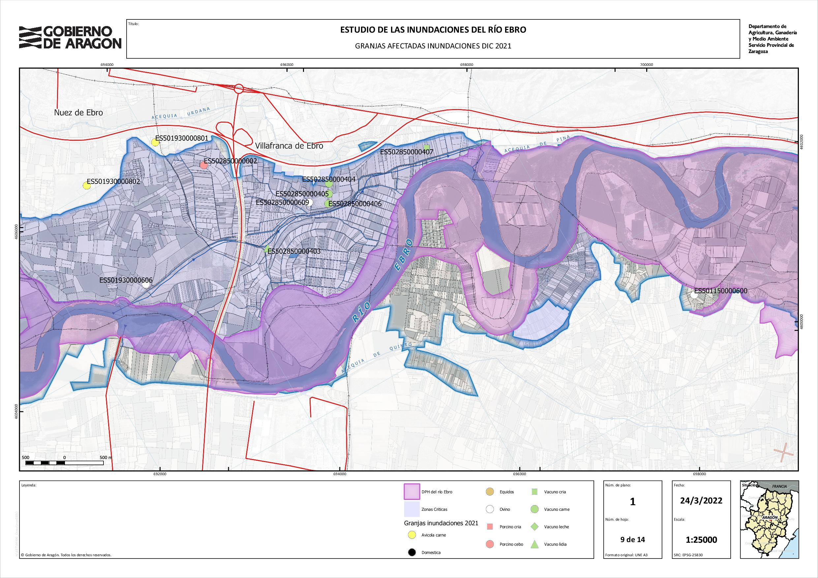

Slide 12
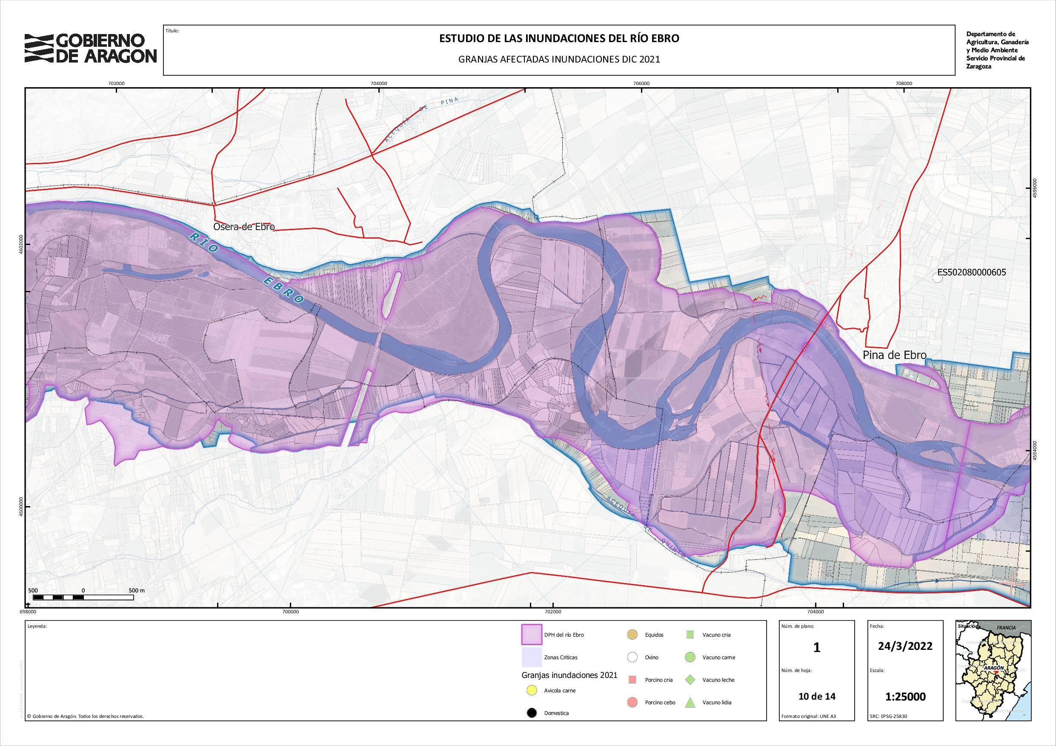

Slide 13
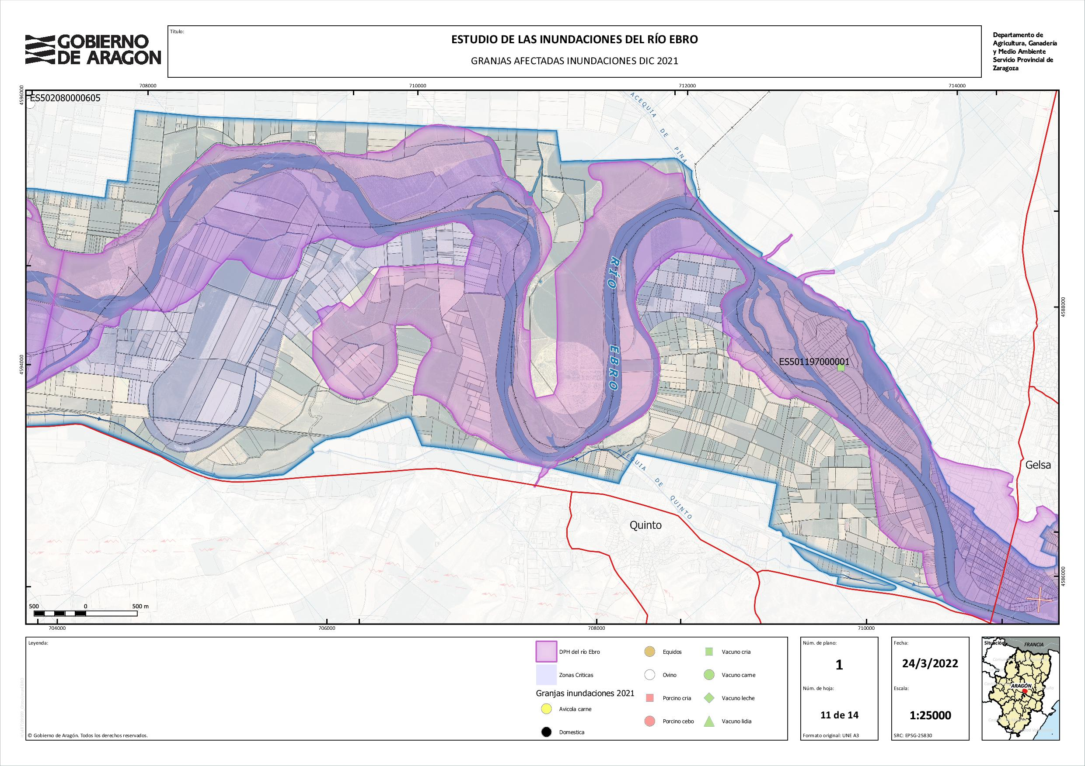

Slide 14
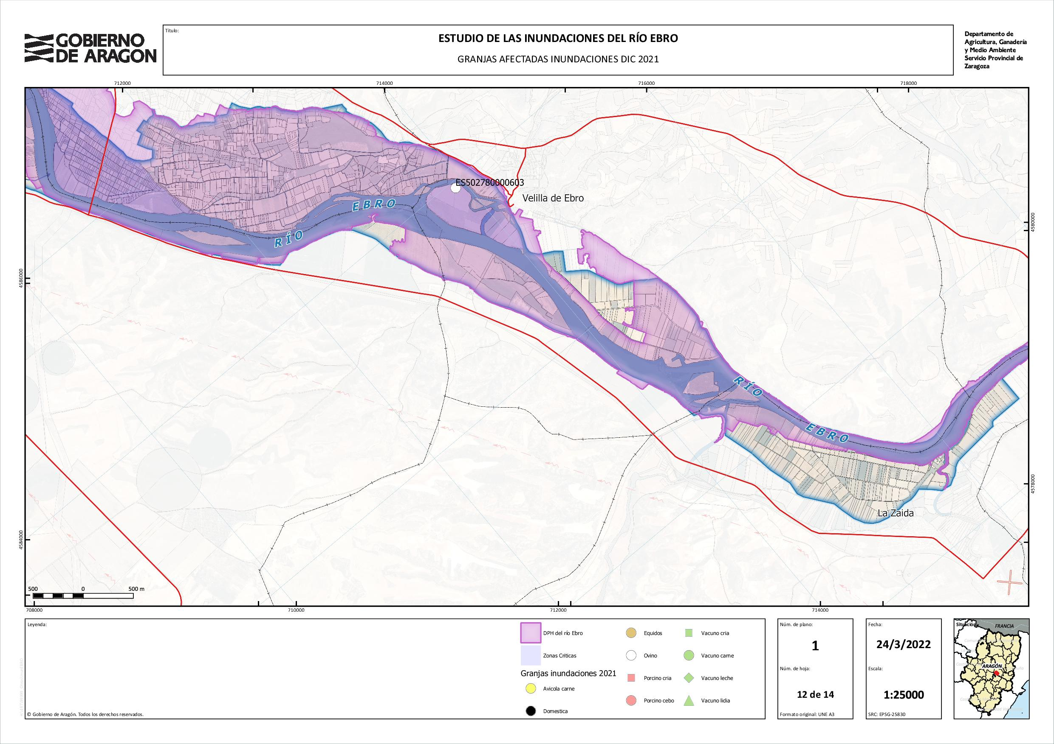

Slide 15
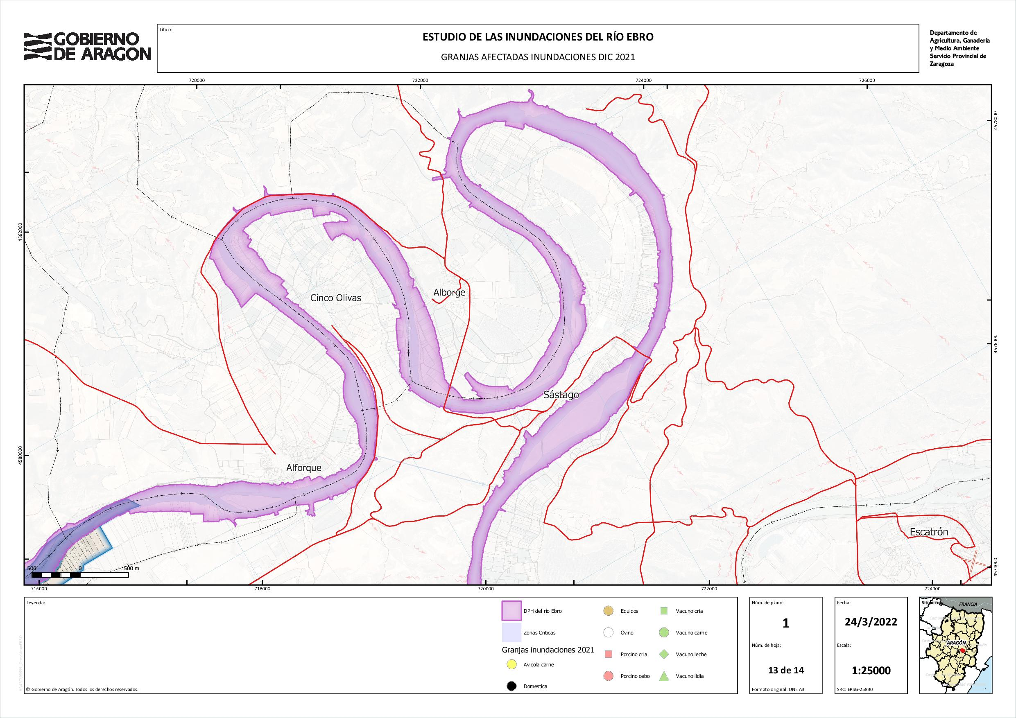

Slide 16
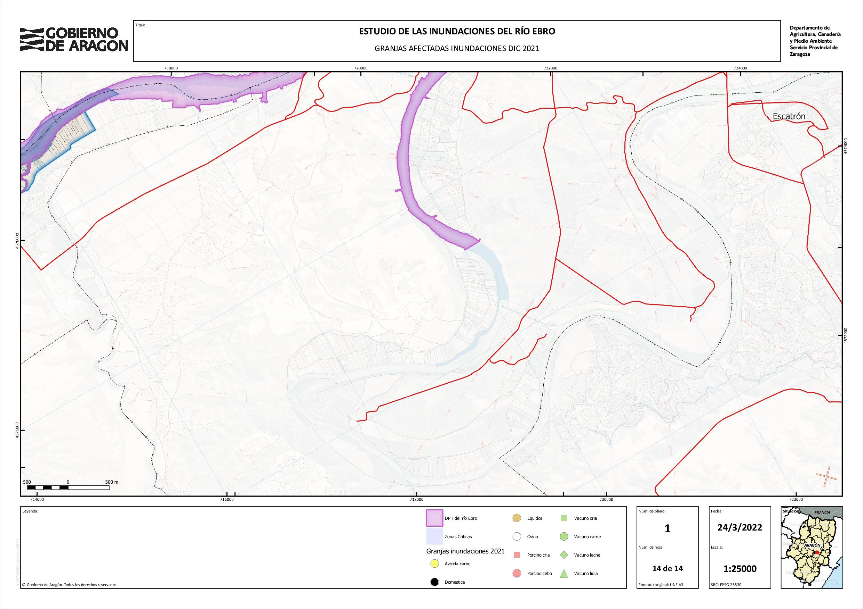

Slide 17
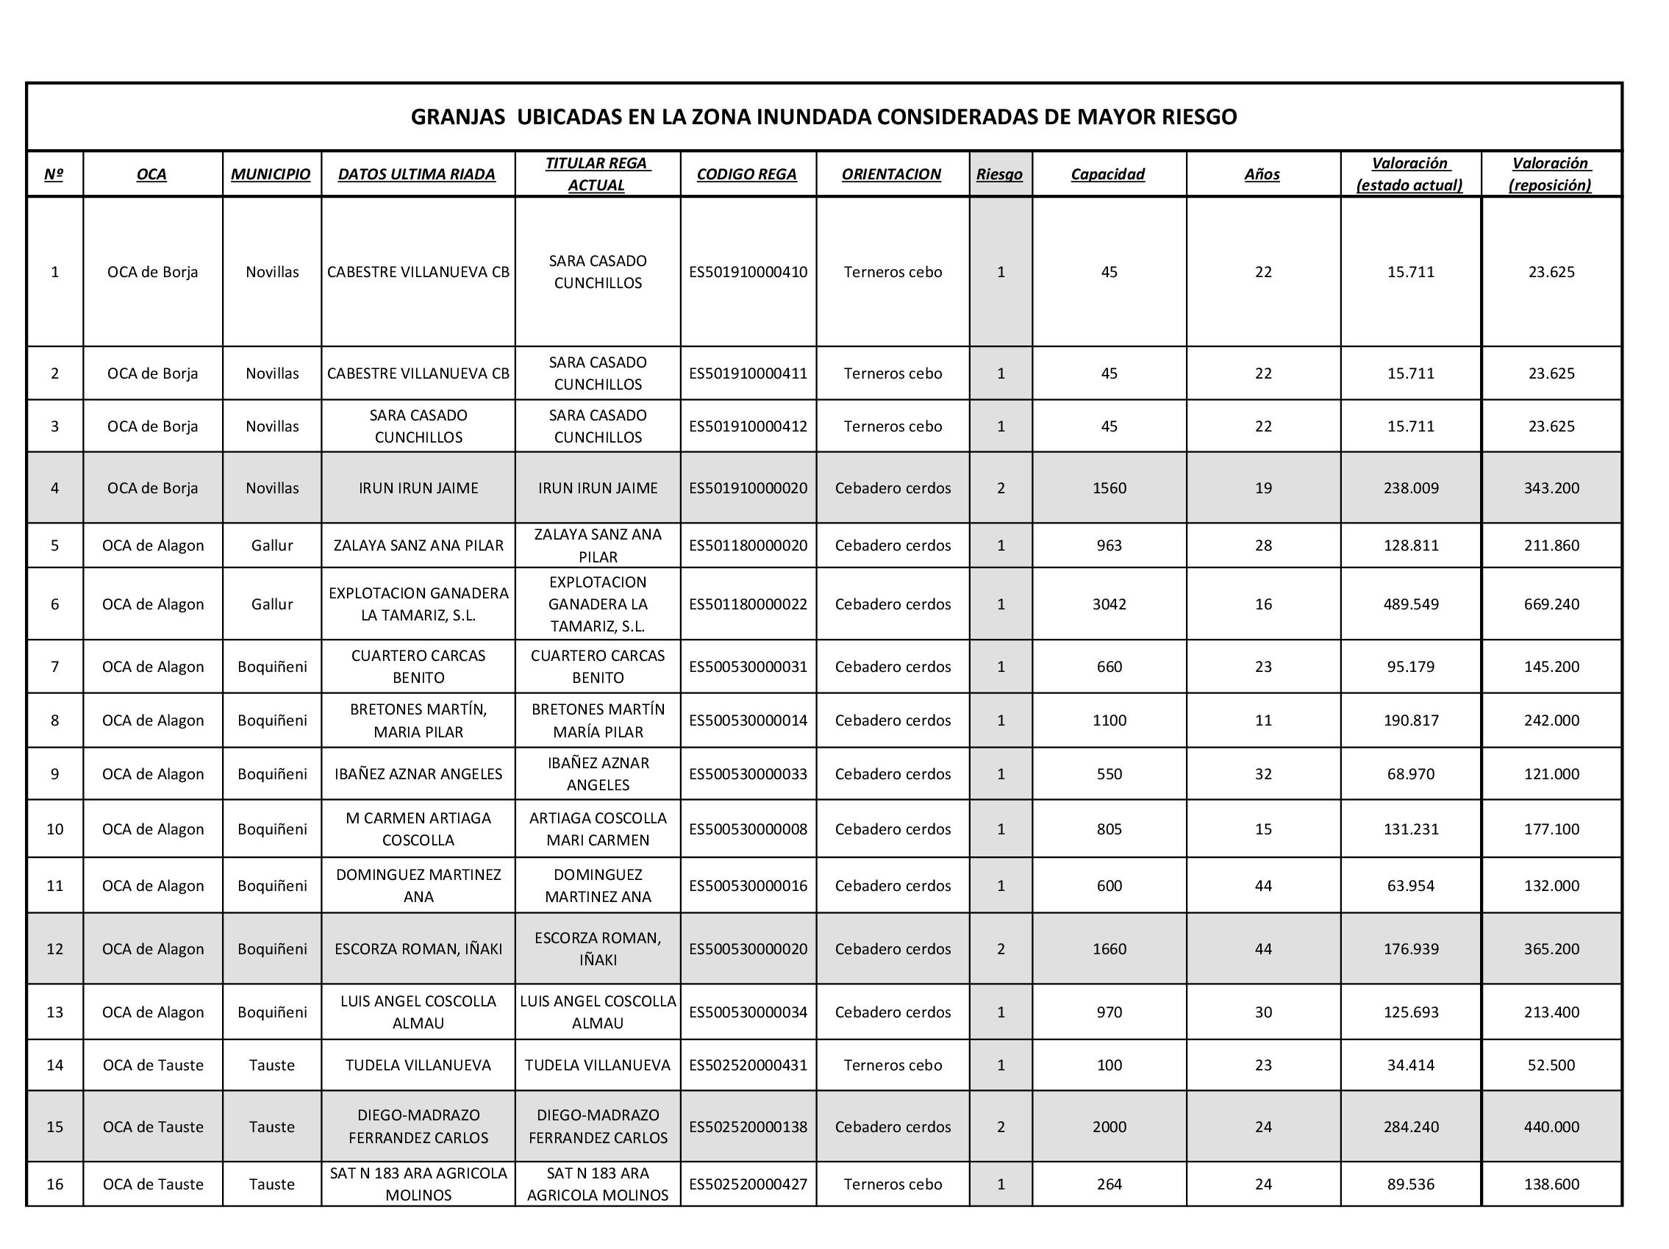


Slide 18
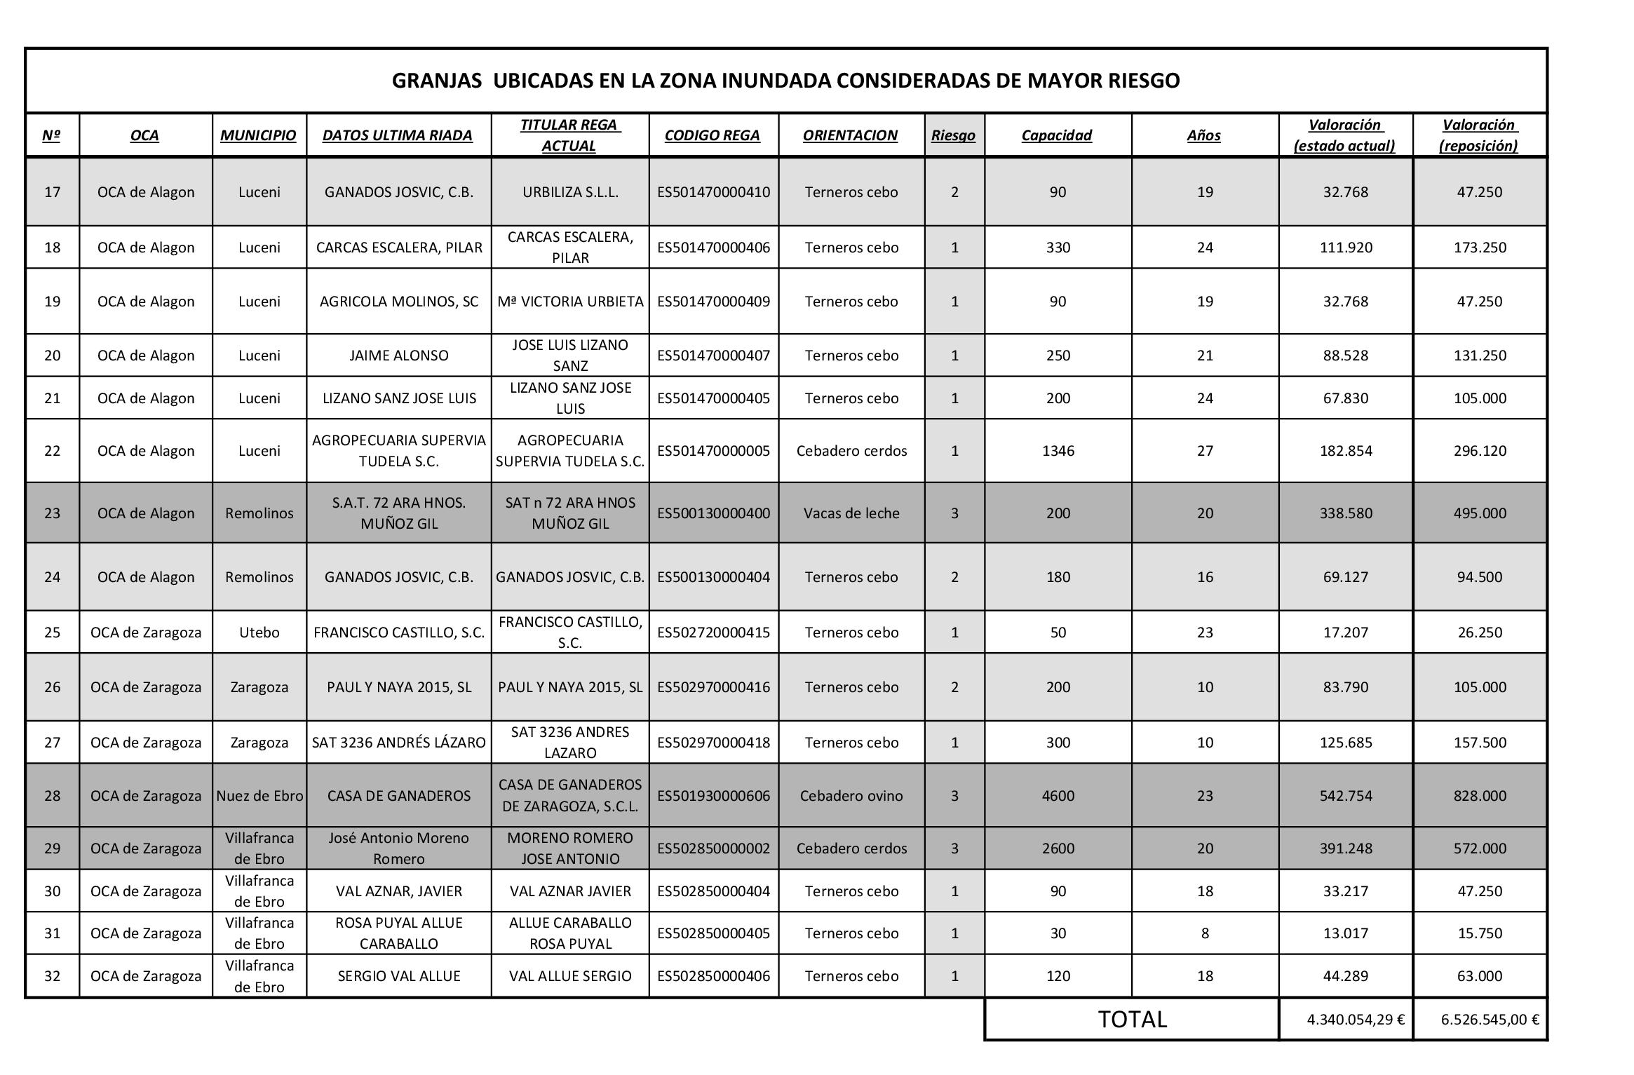

Slide 19
Propuesta:
Destinatarios Privados
  Indemnizar cese actividad ganadera
  o construir una explotación en zona
  No Inundable
  1.125.000 €

Slide 20
  Orden de ayudas
      Para explotaciones ganaderas (Porcino, Vacuno , Ovino)
  Dentro de las ayudas de recuperación ("Next Generation EU")
  Inversión 2, (C5.I2) Actuaciones previstas
    Seguimiento y restauración de ecosistemas fluviales, recuperación de acuíferos mitigación del riesgo de inundación

Slide 21
  Inversión 2, (C5.I2) Actuaciones previstas
    La implantación de los planes de gestión del riesgo de inundación vigentes, incluidas las medidas de prevención en materia de ordenación del territorio y urbanismo
    Las guías técnicas para reducir la vulnerabilidad de los elementos expuestos en las zonas inundables
    Promover la adaptación al riesgo de inundación de distintos sectores económicos

Slide 22
Objeto y finalidad.
Esta orden tiene por objeto convocar
  Las subvenciones destinadas al cese definitivo de las explotaciones ganaderas ubicadas en zonas de elevado riesgo de inundaciones
  En los municipios de la Comunidad Autónoma de Aragón, ribereños del río Ebro, desde el límite de la provincia de Navarra hasta la desembocadura del río Aguasvivas,
  Así como su baja en el registro de explotaciones ganaderas del Gobierno de Aragón.
La finalidad de esta orden es mitigar los efectos de las inundaciones en aquellas zonas de la Comunidad Autónoma de Aragón con mayor riesgo de afección de estos desastres naturales.

Slide 23
Régimen jurídico aplicable.
  Concesión directa de subvenciones para el desarrollo de actuaciones de adaptación al riesgo de inundación de las edificaciones, equipamientos e instalaciones o explotaciones existentes en el tramo medio del río Ebro y principales afluentes asociados, dentro de la Estrategia Ebro Resilience
  Las subvenciones previstas en esta orden no constituyen ayudas de Estado
  Régimen de concesión concurrencia competitiva

Slide 24
Beneficiarios.
  Personas físicas o jurídicas, de naturaleza privada, que sean titulares de explotaciones ganaderas de porcino, vacuno u ovino ubicadas en los municipios relacionados en el Anexo I, en la fecha de presentación de la solicitud
  No podrán obtener la condición de personas beneficiarias aquellas que hubieran percibido ayudas oficiales para su incorporación al sector agrario en los últimos cinco años

Slide 25
Obligaciones.
  Comprometerse al cese definitivo de las explotaciones ganaderas ubicadas en zonas de elevado riesgo de inundaciones
  Conservar los documentos justificativos de la aplicación de la subvención recibida, en tanto puedan ser objeto de comprobación y control, durante los cinco años siguientes al pago de la actuación subvencionada o durante los tres años siguientes si la subvención es de un importe inferior o igual a 60.000 euros.
  En el momento de la concesión, hallarse al corriente en el cumplimiento de las obligaciones tributarias con la Hacienda del Estado o frente a la Seguridad Social.
  Sin embargo, podrán obtener la condición de beneficiario aquellas que tengan deudas pendientes de pago con la Hacienda de la Comunidad Autónoma de Aragón siempre que la deuda sea menor a la subvención que se pueda conceder

Slide 26
Actuación y costes subvencionables..
  La actuación subvencionable será el cese definitivo de las explotaciones ganaderas ubicadas en zonas de elevado riesgo de inundaciones en los municipios de la Comunidad Autónoma de Aragón, ribereños del río Ebro,
  En caso de que dicho cese vaya acompañado de la construcción de una nueva explotación ganadera en zona no inundable, se considerarán costes subvencionables los siguientes
    La adquisición de terrenos.
    Costes de diseño, redacción y dirección del proyecto (deberán encontrase debidamente contemplados y detallados en documento u oferta vinculante contractual formalizada por el empresario o profesional correspondiente, cuya copia se acompañará junto con el resto de la documentación que debe acompañar a la solicitud de ayuda).
    Costes de ejecución de las obras e instalaciones, incluyendo obra civil asociada a las instalaciones auxiliares necesarias.
    Inversión en bienes, equipos y materiales de nueva adquisición

Slide 27
Actuación y costes subvencionables..
  No se considerará subvencionable ningún coste relativo a la ejecución de la inversión que haya sido facturado con anterioridad a la fecha de presentación de la solicitud.
  No se considerarán costes subvencionables licencias, tasas, impuestos o tributos y el IVA.

Slide 28
Criterios de valoración
  a)Solicitud que contemple la construcción de otra explotación ganadera en zona no inundable: 10 puntos
  b) Explotación ganadera con categorización por el riesgo de inundación *:
  b.1. Categorizada como peligrosidad baja 3 puntos
  b.2. Categorizada como peligrosidad media: 6 puntos
  b.3 Categorizada como peligrosidad alta: 9 puntos
  c) Especie de la explotación ganadera objeto de cese:
  c.1. Ovino y caprino intensivos: 3 puntos.
  c.2. Porcino y bovino: 2 puntos.
  c.3 Ovino y caprino no intensivo: 1 punto

Slide 29
Criterios de valoración
  d) Antigüedad de la explotación ganadera objeto de cese:
  d.1: Explotaciones de más de 30 años: 3 puntos.
  d.2: Explotaciones entre 20 y 30 años: 2 puntos.
  d.3: Explotaciones de más de 10 años y menos de 20 años: 1 punto.
  Entidades asociativas agroalimentarias: 3 puntos
    La puntuación final será la suma de la puntuación obtenida en los criterios establecidos en el punto anterior.
    Se atenderán las solicitudes que hayan obtenido una mayor puntuación final hasta el agotamiento de los fondos.
    En caso de empate, se atenderán por riguroso orden de presentación.

Slide 30
Compatibilidad de las subvenciones.
Las subvenciones previstas en esta orden son compatibles con otras subvenciones, ayudas e ingresos que pudieran obtenerse para la misma finalidad, procedentes de cualesquiera administraciones o entes públicos o privados, nacionales
En caso de que el cese vaya acompañado de la construcción de una nueva explotación ganadera, la ayuda total concedida a los beneficiarios últimos de las mismas no superará la cuantía máxima de la inversión realizada
La percepción de ayudas o subvenciones incompatibles podrá conllevar la declaración de pérdida total o parcial del derecho a esta subvención, y el consiguiente reintegro, en su caso.

Slide 31
Cálculo Subvención
En el caso de solicitudes en los que el cese vaya acompañado de la construcción de una nueva explotación ganadera en una zona no considerada inundable se podrá subvencionar la totalidad de la inversión hasta un límite de 600.000 euros.
En el caso de solicitudes que solamente consistan en el cese de la actividad, la cuantía será de 500 euros por UGM de capacidad autorizada que figure en el Registro de Explotaciones Ganaderas de Aragón, con un límite de 500.000 euros por explotación.

Slide 32
Cálculo Subvención
3,-Las UGM a considerar serán las que constan como capacidad de la explotación en el Registro de Explotaciones Ganaderas de Aragón (REGA).
4,-Las cuantías máximas señaladas en los apartados 1 y 2 podrán incrementarse en el caso de que una vez realizado el reparto existiera un sobrante de la cantidad disponible.
O este sobrante se destinara a la protección dela explotaciones que no abandonen

Slide 33
Cuantía de la Subvención e intensidad
    La cuantía total para esta convocatoria asciende a 1.125.000 euros con cargo a la partida presupuestaria 14030/G/7161/770216/32434 del presupuesto de la Comunidad Autónoma de Aragón, con el siguiente desglose de anualidades:
a) Año 2023: 1.000.000 €
b) Año 2024: 65.000 €
c) Año 2025: 60.000 €
Excepcionalmente, según lo establecido en el artículo 39.2 de la Ley 5/2015, de 25 de marzo, dicha cuantía podrá ampliarse sin necesidad de nueva convocatoria en el caso que se generen cuantías adicionales.

Slide 34
Municipios
NUEZ NOVILLAS
GALLUR BOQUIÑENI
LUCENI REMOLINOS
ALAGON TORRES DE BERRELLEN
UTEBO ZARAGOZA
PASTRIZ EL BURGO DE EBRO
ALFAJARIN FUENTES DE EBRO
PINA DE EBRO QUINTO DE EBRO
GELSA LA ZAIDA
NUEZ DE EBRO Villafranca de Ebro

Slide 35
Ayuda compensatoria para zonas agrícolas incluidas en planes de gestión de cuenca fluviales.
(Agroambiental)

Slide 36
1. Utilidad ambiental:
Con esta intervención se pretende compensar a los agricultores que poseen superficies de tierra arable en zona inundable del río Ebro a los que les afecten los programas de medidas previstos para afrontar inundaciones y que van a sufrir de forma periódica las avenidas del río, así como las superficies, en esta misma zona, con algún grado de protección en la Red Natura 2000.
2. Beneficiarios:
Titulares de explotaciones agrarias en el ámbito de aplicación de la intervención que dediquen estas parcelas a cultivos herbáceos plurianuales compatibles con inundaciones periódicas

Slide 37
3. Ámbito de aplicación:
La superficie solicitada debe ser tierra arable afectada por el tercer ciclo del Plan Hidrológico del Ebro de 2022-2027,
Que esté localizada entre la mota más exterior de defensa frente a las inundaciones y el río,
Y/o que tenga algún grado de protección en Red Natura 2000:
  LIC ES2430081 Sotos y mejanas del Ebro.
  LIC ES2430152 Galachos de La Alfranca de Pastriz, La Cartuja y El Burgo de Ebro.
  ZEPA ES0000137 Galachos de La Alfranca de Pastriz, La Cartuja y El Burgo de Ebro.

Slide 38
  4. Condiciones de admisibilidad
  La superficie solicitada deberá estar incluida dentro del ámbito de aplicación.
  La superficie deberá tener la calificación de tierra arable de regadío.
  Las personas solicitantes habrán de suscribir el compromiso de no reclamar daños al Departamento competente en materia de agricultura por inundaciones en el cultivo solicitado.

Slide 39
5. Requisitos
  Instauración de cultivos herbáceos plurianuales compatibles con inundaciones periódicas
  Mantener el cultivo instaurado en el año de la solicitud.
  El cultivo plurianual deberá mantenerse en el campo, al menos hasta el 30 de septiembre del año de solicitud.

Slide 40
7. Prima unitaria:
300 Euros/ha.
8. Incompatibilidades:
        Será incompatible, sobre una misma superficie, con cualquier otra ayuda contemplada en esta orden.

Slide 41
Gracias

